Slide 1
SOnnenenergie

Slide 2
Was ist Sonnenenergie
Sonnenenergie, auch Solarenergie genannt, ist eine Energiequelle, die von der Sonnenstrahlung kommen.
Wir bekommen die Energie von Solarplatten. Die Sonne gibt, seitdem die Solarenergie überhaupt messbar ist, eine beinahe konstante Strahlungsenergie ab. Somit ist die Solarenergie eine schier grenzenlose Energiequelle.

Slide 3
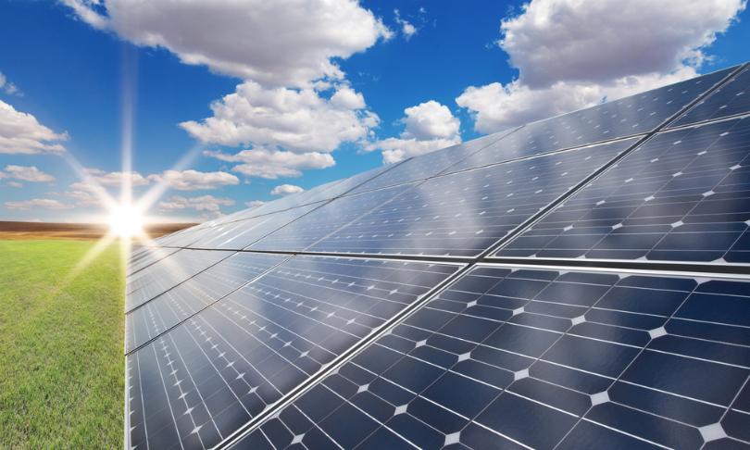
Wie funktioniert es?
Die Sonne sendet verschiedene Energieformen aus, so dass es auch verschiedene Arten der Nutzung der Solarenergie in Solaranlagen gibt. Zum Beispiel Wärmeenergie und Lichtenergie.
Wärmeenergie-Für die Nutzung werden auf dem Hausdach Solarthermiemodule befestigt. Hierbei handelt es sich um plattenförmige Bauelemente, auf denen dünne Röhrchen befestigt sind. Die Röhrchen sind zu einem Kreislauf verbunden und enthalten eine Flüssigkeit, die als Wärmeträger dient. Die Flüssigkeit wird vom Dach aus in einem Kreislauf geführt, der sie an einen Wärmetauscher im Inneren des Hauses vorbeiführt. Hier wird die Wärme entzogen und genutzt um warmes Wasser zu erzeugen. Dann benutzen wir das heiße Wasser in unserem Haushalt fürs Baden und andere Dinge.
Lichtenergie- so ähnlich wie warme Energie, man braucht einen Solarkollektor, der jedoch nur die Lichtenergie benutzt.

Slide 4
Pro
Wir werden immer Sonne haben, um Energie zu produzieren
Man kann ein bisschen Geld sparen, weil man weniger Energie von fossilen Brennstoffene benutzt
Die Preise für Solar Paneelen fallen jedes Jahr .

Slide 5
Contra
Man kann allerdings dagegenhalten, dass die Sonne gar nicht so zuverlässig ist.
Es gibt hohe Kosten für die Sonnenanlage.
Es kann bis zu 10 Jahre dauern Energie zu gewinnen wegen der hohen Kosten.
Nicht sehr einfach zu benutzen.

